Slide 1
АВС, XYZ, ABC+XYZ, RFM
Синикина Анастасия Александровна

Slide 2
АНАЛИЗ «АВС»

Slide 3
АВС1_price (категории товаров+цена)
Суммарная выручка: 13591643.70$
Товары, попавшие в категорию A: Количество наименований товаров, попавших в категорию A: 17. Товары категории A занимают 22.97% от всех товаров, и приносят около 79.62% прибыли
Товары, попавшие в категорию B: Количество наименований товаров, попавших в категорию B: 16 . Товары категории B занимают 21.62% от всех товаров, и приносят около 15.21% прибыли
Товары, попавшие в категорию C: Количество наименований товаров, попавших в категорию C: 41. Товары категории C занимают 55.41% от всех товаров, и приносят около 5.16% прибыли

Slide 4
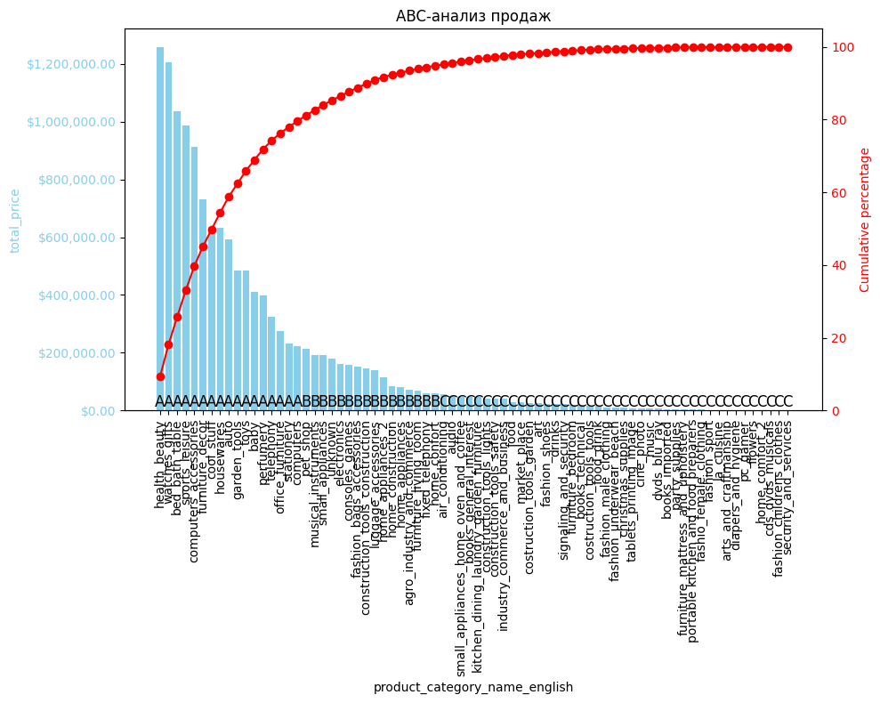

Slide 5
АВС1_price_delivery (категории товаров+цена+доставка)
Суммарная выручка: 15843553.24
Товары, попавшие в категорию A: Количество наименований товаров, попавших в категорию A: 17 Товары категории A занимают 22.97% от всех товаров, и приносят около 79.77% прибыли
Товары, попавшие в категорию B: Количество наименований товаров, попавших в категорию B: 16 Товары категории B занимают 21.62% от всех товаров, и приносят около 14.99% прибыли
Товары, попавшие в категорию C: Количество наименований товаров, попавших в категорию C: 41 Товары категории C занимают 55.41% от всех товаров, и приносят около 5.25% прибыли

Slide 6


Slide 7
АВС1_delivery (категории товаров+доставка)
Суммарная выручка: 2251909.54
Товары, попавшие в категорию A: Количество наименований товаров, попавших в категорию A: 16 Товары категории A занимают 21.62% от всех товаров, и приносят около 79.26% прибыли
Товары, попавшие в категорию B: Количество наименований товаров, попавших в категорию B: 17 Товары категории B занимают 22.97% от всех товаров, и приносят около 15.46% прибыли
Товары, попавшие в категорию C: Количество наименований товаров, попавших в категорию C: 41 Товары категории C занимают 55.41% от всех товаров, и приносят около 5.28% прибыли

Slide 8
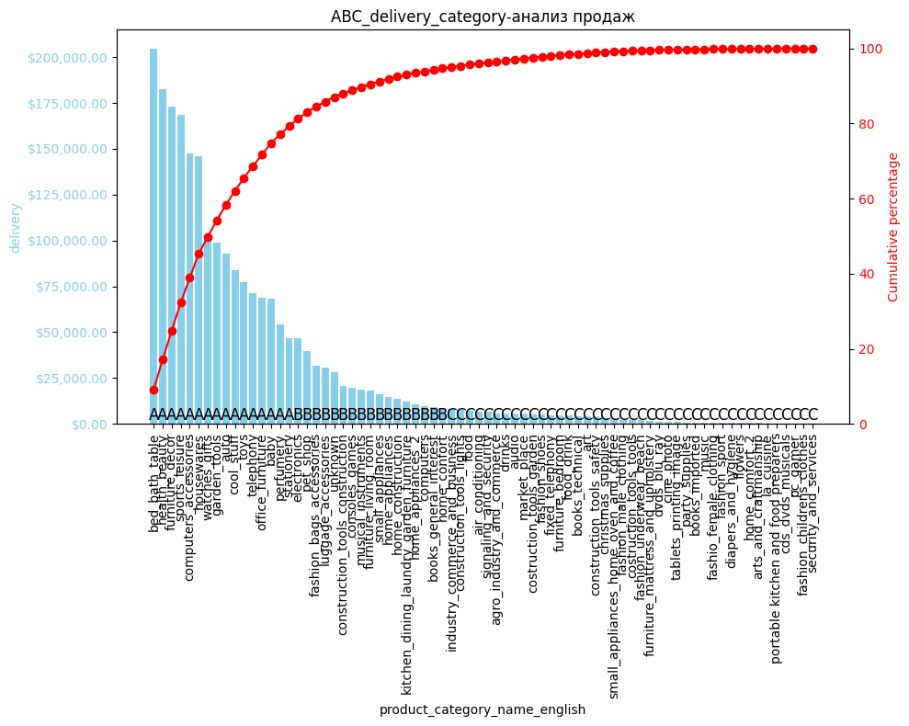

Slide 9
Выводы по категориям товаров:
1. При сравнении результатов АВС1_price и АВС1_price_delivery мы видим, что нет отличий по количеству товаров в категориях (А, В и С), отличия в процентном соотношении незначительны.
Категория А: 17 видов товаров (это 22.9% от общего количества) являются ведущими и приносят больше всего прибыли- около 79%. Рекомендации: стоит убедиться, что у вас всегда есть достаточно этих товаров в наличии; вложите деньги в рекламу этих товаров; следите за конкурентами, чтобы ваши цены оставались привлекательными.
Категория В: 16 видов товаров (это 21.62% от общего количества) являются так же важными, но приносят немного меньше денег – около 15% . Рекомендации: поддерживайте достаточный запас этих товаров; подумайте о небольших акциях или скидках, чтобы увеличить продажи.
Категория С: 41 вид товаров (это 55.41% от общего количества) плохо продаются, не пользуются спросом и приносят меньше всего денег около 5%. Рекомендовано: не закупайте много этих товаров; продавайте их со скидкой, чтобы избавиться от остатков; подумайте о том, чтобы убрать их из ассортимента т.к они не приносят прибыли
2. Выручка АВС1_price_delivery составила 15843553.24$ ,а АВС1_price - 13591643.70$, разница между выручками составляет - 2251909.54$, что как раз является отдельной выручкой за доставку АВС1_delivery
3. АВС1_delivery отличается не только суммарным доходом, но немного изменяется соотношение категорий и видов товаров, входящих в эти категории: в группу А входит 16 видов товаров (21.6%), что приносит также около 79% прибыли. В категории В – 17 товаров (22.9%) и составляет около 15% всей прибыли. Категория С неизменна. Не смотря на то, что товары мигрировали, процентное соотношение по прибыли осталось неизменным.

Slide 10
АВС2_Price (цена+идентификатор товара)
Теперь рассмотрим не общие категории товаров, а конкретно каждый вид товара.
Суммарная выручка: 13591643.70
Товары, попавшие в категорию A: Количество наименований товаров, попавших в категорию A: 8535 Товары категории A занимают 25.90% от всех товаров, и приносят около 80.00% прибыли
Товары, попавшие в категорию B: Количество наименований товаров, попавших в категорию B: 11301 Товары категории B занимают 34.30% от всех товаров, и приносят около 15.00% прибыли
Товары, попавшие в категорию C: Количество наименований товаров, попавших в категорию C: 13115 Товары категории C занимают 39.80% от всех товаров, и приносят около 5.00% прибыли

Slide 11
АВС2_Price+Delivery (цена+доставка+идентификатор товара)
Суммарная выручка: 15843553.24
Товары, попавшие в категорию A: Количество наименований товаров, попавших в категорию A: 9252 Товары категории A занимают 28.08% от всех товаров, и приносят около 80.00% прибыли
Товары, попавшие в категорию B: Количество наименований товаров, попавших в категорию B: 11759 Товары категории B занимают 35.69% от всех товаров, и приносят около 15.00% прибыли
Товары, попавшие в категорию C: Количество наименований товаров, попавших в категорию C: 11940 Товары категории C занимают 36.24% от всех товаров, и приносят около 5.00% прибыли

Slide 12
АВС2_Delivery(доставка+идентификатор товара)
Суммарная выручка: 2251909.54
Товары, попавшие в категорию A: Количество наименований товаров, попавших в категорию A: 11021 Товары категории A занимают 33.45% от всех товаров, и приносят около 80.00% прибыли
Товары, попавшие в категорию B: Количество наименований товаров, попавших в категорию B: 12896 Товары категории B занимают 39.14% от всех товаров, и приносят около 15.00% прибыли
Товары, попавшие в категорию C: Количество наименований товаров, попавших в категорию C: 9034 Товары категории C занимают 27.42% от всех товаров, и приносят около 5.00% прибыли

Slide 13
Выводы по идентификатору товаров:
1. При сравнении результатов АВС2_price, АВС2_price+delivery и АВС2_delivery мы видим, что нет отличий по процентной прибыли, но есть разница в количестве видов товаров входящих в различные категории.
Категория А приносит 80% прибыли: АВС2_price (8535 видов, что составляет 25.90% от всех товаров), АВС2_price+delivery(9252 видов, что составляет 28.08% от всех товаров) и АВС2_delivery (11021 видов, что составляет 33.45% от всех товаров) Рекомендации: стоит убедиться, что у вас всегда есть достаточно этих товаров в наличии; вложите деньги в рекламу этих товаров; следите за конкурентами, чтобы ваши цены оставались привлекательными.
Категория В приносит 15% прибыли: АВС2_price (11301 видов, что составляет 34.30% от всех товаров), АВС2_price+delivery(11759 видов, что составляет 35.69% от всех товаров) и АВС2_delivery (12896 видов, что составляет 39.14% от всех товаров). Рекомендации: поддерживайте достаточный запас этих товаров; подумайте о небольших акциях или скидках, чтобы увеличить продажи.
Категория С приносит 5% прибыли: АВС2_price (13115 видов, что составляет 39.80% от всех товаров), АВС2_price+delivery(11940 видов, что составляет 36.24% от всех товаров) и АВС2_delivery (9034 видов, что составляет 27.42% от всех товаров) Рекомендовано: не закупайте много этих товаров; продавайте их со скидкой, чтобы избавиться от остатков; подумайте о том, чтобы убрать их из ассортимента т.к они не приносят прибыли
2. Выручка АВС2_price+delivery составила 15843553.24$ ,а АВС2_price - 13591643.70$, разница между выручками составляет - 2251909.54$, что как раз является отдельной выручкой за доставку АВС2_delivery. Разницы в доходе по категориям и отдельным видам товаров не обнаружено.
3. Так же можно предположить, что некоторые виды часто приобретаемых товаров имеют достаточно высокую цену за доставку и составляют выручку отдельно по АВС2_delivery, т.к только у АВС2_delivery количество товаров категории С меньше всего.

Slide 14
АВС3_price (уникальный ID покупателя+цена)
Суммарная выручка: 13591643.70
Покупатели, попавшие в категорию A: Количество наименований покупателей, попавших в категорию A: 42830 Покупатели категории A занимают 44.89% от всех покупателей, и приносят около 80.00% прибыли
Покупатели, попавшие в категорию B: Количество наименований покупателей, попавших в категорию B: 29061 Покупатели категории B занимают 30.46% от всех покупателей, и приносят около 15.00% прибыли
Покупатели, попавшие в категорию C: Количество наименований покупателей, попавших в категорию C: 23529 Покупатели категории C занимают 24.66% от всех покупателей, и приносят около 5.00% прибыли

Slide 15
АВС3_payment_value(уникальный ID покупателя+цена(с учетом рассрочки)+доставка)
Суммарная выручка: 16008872.12
Покупатели, попавшие в категорию A: Количество наименований покупателей, попавших в категорию A: 46765 Покупатели категории A занимают 48.67% от всех покупателей, и приносят около 80.00% прибыли
Покупатели, попавшие в категорию B: Количество наименований покупателей, попавших в категорию B: 29457 Покупатели категории B занимают 30.65% от всех покупателей, и приносят около 15.00% прибыли
Покупатели, попавшие в категорию C: Количество наименований покупателей, попавших в категорию C: 19873 Покупатели категории C занимают 20.68% от всех покупателей, и приносят около 5.00% прибыли

Slide 16
АВС3_delivery (уникальный ID покупателя+доставка)
Суммарная выручка: 2251909.54
Покупатели, попавшие в категорию A: Количество наименований покупателей, попавших в категорию A: 58252 Покупатели категории A занимают 60.62% от всех покупателей, и приносят около 80.00% прибыли
Покупатели, попавшие в категорию B: Количество наименований покупателей, попавших в категорию B: 24158 Покупатели категории B занимают 25.14% от всех покупателей, и приносят около 15.00% прибыли
Покупатели, попавшие в категорию C: Количество наименований покупателей, попавших в категорию C: 13686 Покупатели категории C занимают 14.24% от всех покупателей, и приносят около 5.00% прибыли

Slide 17
Выводы по уникальному ID покупателя:
1. При сравнении результатов АВС3_price, АВС3_payment_value и АВС3_delivery мы видим, что нет отличий по процентной прибыли, но есть разница в количестве покупателей входящих в различные категории.
Категория А приносит 80% прибыли (Самые ценные клиенты) : АВС3_price (42830 покупателей, что составляет 44.89% ), АВС3_payment_value (46765 покупателей, что составляет 48.67%) и АВС3_delivery (58252 покупателей, что составляет 60.62%) Рекомендации: Персональный подход; премиум-обслуживание; эксклюзивные предложения: ранний доступ к новым продуктам, специальные скидки; приглашения на закрытые мероприятия; регулярные звонки, личные сообщения, поздравления с праздниками; ускоренная доставка, расширенные условия оплаты; сбор обратной .
Категория В приносит 15% прибыли (Важные клиенты) : АВС3_price (29061 покупателей, что составляет 30.46%), АВС3_payment_value (29457 покупателей, что составляет 30.65%) и АВС3_delivery (24158покапателей, что составляет 25.14%). Рекомендации: Целенаправленные маркетинговые кампании: рассылки, акции, скидки, основанные на предпочтениях клиента; улучшение сервиса, удобные способы оплаты, быстрая доставка; анализ причин снижения активности и устранение проблем; поощрение за достижение определенных объемов покупок; информационные рассылки, предложения, соответствующие интересам клиента
Категория С приносит 5% прибыли (Перспективные/Менее важные клиенты) : АВС3_price (23529 покупателей , что составляет 24.66%), АВС3_payment_value (19873 покупателей, что составляет 20.68% ) и АВС3_delivery (13686 покупателей, что составляет 14.24%) Рекомендовано: Массовые маркетинговые кампании: рассылки, акции, ориентированные на широкий круг клиентов; предложения со скидками и акциями для стимулирования покупок; оптимизация работы с клиентами, чтобы повысить лояльность; группировка клиентов по интересам для более точного таргета; изучение причин низкой активности и предложение соответствующих решений; автоматизация коммуникаций
2. Выручка АВС3_payment_value составила 16008872.12$ ,а АВС3_price - 13591643.70$, разница между выручками составляет - 2417228.42 $, у АВС3_delivery выручка - 2251909.54. Получается что (цена+доставка) – цена != доставка. Разница между реальной выручкой доставки (2251909.54) и предсказанной (2417228.42 ) составляет - 165318,88. Предположительно выручка payment_value формируется не только за счет единичной оплаты, но и включает рассрочку для некоторых клиентов, возможно эта дополнительная сумма является процентами по рассрочке или процентами за задержку выплаты рассрочки.
3. Так же можно предположить, что некоторое количество покупателей тратит на доставку товара значительную сумму что составляет АВС3_delivery, т.к только у АВС3_delivery количество товаров категории С меньше всего. В связи с этим можно сделать предположение: клиенты могут уходить чаще в связи с тем, что сумма доставка товаров выше, и она обходится покупателям очень дорого.

Slide 18
АВС4_price (штат продавца +цена)
Суммарная выручка: 13591643.70
Количество наименований штатов продавцов, попавших в категорию A: 2.Штаты продавцов категории A занимают 8.70% от всех штатов продавцов, и приносят около 73.69% прибыли
Штаты продавцов, попавшие в категорию B: Количество наименований штатов продавцов, попавших в категорию B: 4. Штаты продавцов категории B занимают 17.39% от всех штатов продавцов, и приносят около 21.09% прибыли
Штаты продавцов, попавшие в категорию C: Количество наименований штатов продавцов, попавших в категорию C: 17. Штаты продавцов категории C занимают 73.91% от всех штатов продавцов, и приносят около 5.22% прибыли

Slide 19
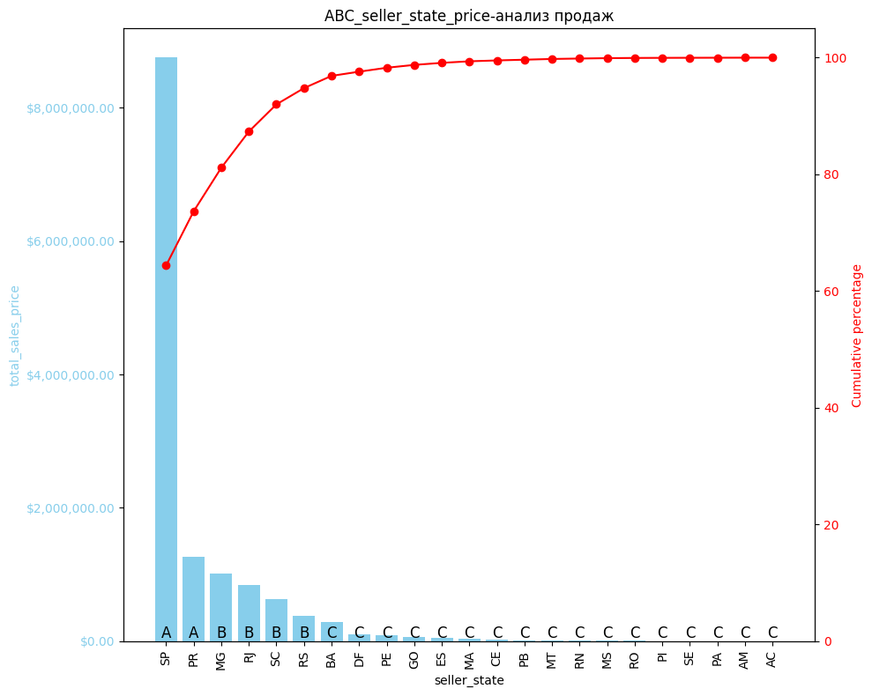
SP: São Paulo (Сан-Паулу)
PR: Paraná (Парана)
MG: Minas Gerais (Минас-Жерайс)
RJ: Рио-де-Жанейро (Рио-де-Жанейро)
RS: Риу-Гранди-ду-Сул (Риу-Гранди-ду-Сул)
SC: Santa Catarina (Санта-Катарина)
BA: Bahia (Баия)
DF: Distrito Federal (Федеральный округ)
PE: Pernambuco (Пернамбуку)
GO: Goiás (Гояс)
ES: Эспириту-Санту (Святой Дух)
MA: Maranhão (Мараньян)
CE: Ceará (Сеара)
MT: Mato Grosso (Мату-Гросу)
PB: Paraíba (Параиба)
RN: Риу-Гранди-ду-Норти (Риу-Гранди-ду-Норти)
Штат: Мату-Гросу-ду-Сул (Мату-Гросу-ду-Сул)
RO: Rondônia (Рондония)
PI: Piauí (Пиауи)
SE: Sergipe (Сержипи)
PA: Pará (Пара)
AM: Amazonas (Амазонас)
AC: Acre (Акри)

Slide 20
АВС4_ price+delivery (штат продавца +цена+доставка)
Суммарная выручка: 15843553.24
Штаты продавцов, попавшие в категорию A: Количество наименований штатов продавцов, попавших в категорию A: 2 .Штаты продавцов категории A занимают 8.70% от всех штатов продавцов, и приносят около 73.81% прибыли
Штаты продавцов, попавшие в категорию B: Количество наименований штатов продавцов, попавших в категорию B: 4. Штаты продавцов категории B занимают 17.39% от всех штатов продавцов, и приносят около 21.06% прибыли
Штаты продавцов, попавшие в категорию C: Количество наименований штатов продавцов, попавших в категорию C: 17 . Штаты продавцов категории C занимают 73.91% от всех штатов продавцов, и приносят около 5.13% прибыли

Slide 21
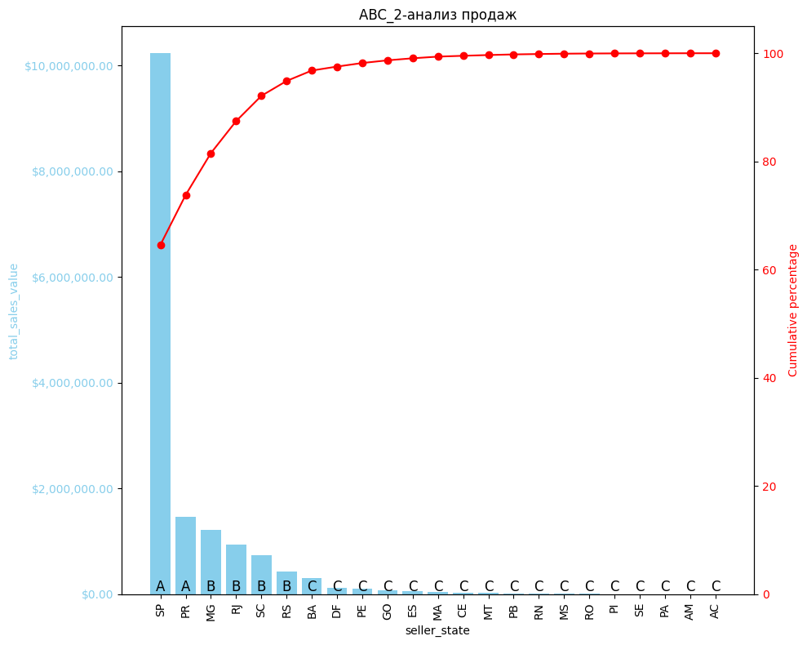
SP: São Paulo (Сан-Паулу)
PR: Paraná (Парана)
MG: Minas Gerais (Минас-Жерайс)
RJ: Рио-де-Жанейро (Рио-де-Жанейро)
RS: Риу-Гранди-ду-Сул (Риу-Гранди-ду-Сул)
SC: Santa Catarina (Санта-Катарина)
BA: Bahia (Баия)
DF: Distrito Federal (Федеральный округ)
PE: Pernambuco (Пернамбуку)
GO: Goiás (Гояс)
ES: Эспириту-Санту (Святой Дух)
MA: Maranhão (Мараньян)
CE: Ceará (Сеара)
MT: Mato Grosso (Мату-Гросу)
PB: Paraíba (Параиба)
RN: Риу-Гранди-ду-Норти (Риу-Гранди-ду-Норти)
Штат: Мату-Гросу-ду-Сул (Мату-Гросу-ду-Сул)
RO: Rondônia (Рондония)
PI: Piauí (Пиауи)
SE: Sergipe (Сержипи)
PA: Pará (Пара)
AM: Amazonas (Амазонас)
AC: Acre (Акри)

Slide 22
АВС4_delivery (штат продавца+доставка)
Суммарная выручка: 2251909.54
Штаты продавцов, попавшие в категорию A: Количество наименований штатов продавцов, попавших в категорию A: 2 . Штаты продавцов категории A занимают 8.70% от всех штатов продавцов, и приносят около 75.27% прибыли
Штаты продавцов, попавшие в категорию B: Количество наименований штатов продавцов, попавших в категорию B: 3. Штаты продавцов категории B занимают 13.04% от всех штатов продавцов, и приносят около 17.65% прибыли
Штаты продавцов, попавшие в категорию C: Количество наименований штатов продавцов, попавших в категорию C: 18 . Штаты продавцов категории C занимают 78.26% от всех штатов продавцов, и приносят около 7.08% прибыли

Slide 23

SP: São Paulo (Сан-Паулу)
PR: Paraná (Парана)
MG: Minas Gerais (Минас-Жерайс)
RJ: Рио-де-Жанейро (Рио-де-Жанейро)
RS: Риу-Гранди-ду-Сул (Риу-Гранди-ду-Сул)
SC: Santa Catarina (Санта-Катарина)
BA: Bahia (Баия)
DF: Distrito Federal (Федеральный округ)
PE: Pernambuco (Пернамбуку)
GO: Goiás (Гояс)
ES: Эспириту-Санту (Святой Дух)
MA: Maranhão (Мараньян)
CE: Ceará (Сеара)
MT: Mato Grosso (Мату-Гросу)
PB: Paraíba (Параиба)
RN: Риу-Гранди-ду-Норти (Риу-Гранди-ду-Норти)
Штат: Мату-Гросу-ду-Сул (Мату-Гросу-ду-Сул)
RO: Rondônia (Рондония)
PI: Piauí (Пиауи)
SE: Sergipe (Сержипи)
PA: Pará (Пара)
AM: Amazonas (Амазонас)
AC: Acre (Акри)

Slide 24
Выводы по штатам продавцов:
1. При сравнении результатов АВС4_price, АВС4_price+delivery мы видим, что нет отличий по процентной прибыли(разница очень незначительна), и нет разнице в штатах входящих в те или иные категории. АВС4_delivery отличается как по проценту выручки, так и по входящим в категории штатам
Категория А (Самые эффективные штаты) : АВС4_price и АВС4_price+delivery ( для каждого - 2 штата что составляет 8.70% от всех штатов продавцов, и приносят около 73% прибыли . АВС4_delivery (2 штата, что составляет 8.70% от всех штатов продавцов, и приносят около 75% прибыли )Рекомендации: выделение дополнительных ресурсов: Более опытные менеджеры, большие бюджеты на маркетинг; внедрение лучших методов продаж, используемых в этих штатах; более активные маркетинговые кампании, направленные на увеличение продаж; обучение и развитие персонала; анализ и выявление лучших практик и дальнейшее масштабирование.
Категория В (Важные штаты) : АВС4_price и АВС4_price+delivery (для каждого – 4 штата, что составляет 17.39% от всех штатов продавцов, и приносят около 21% прибыли ), АВС4_delivery (3 штата, что 13.04% от всех штатов продавцов, и приносят около 17.65% прибыли ). Рекомендации: Целенаправленные программы развития: обучение, наставничество, обмен опытом с лучшими штатами; предоставление дополнительных ресурсов и инструментов.; анализ причин низкой эффективности: выявление проблем и поиск решений ; стимулирование роста: Введение KPI, направленных на увеличение продаж; поощрение за достижение определенных целей.
Категория С (Перспективные/Менее важные штаты) : АВС4_price и АВС4_price+delivery ( для каждого – 17 штатов, что составляет 73.91% от всех штатов продавцов, и приносят около 5% прибыли), АВС4_delivery (18 штатов, что составляет 78.26% от всех штатов продавцов, и приносят около 7.08% прибыли) Рекомендовано: Повышение квалификации: Обучение, стажировки; поиск новых возможностей: Анализ рынка, поиск новых клиентов; тестирование новых подходов: Проведение пилотных проектов для оценки эффективности; предоставление минимальной поддержки: Основные ресурсы и инструменты для работы; контроль и мониторинг показателей, чтобы выявить потенциал для роста; внедрение стандартных процессов продаж и маркетинга.
2. Выручка АВС4_price+delivery составила 15843553.24$ ,а АВС4_price - 13591643.70$, разница между выручками составляет - 2251909,54. $, - что составляет доставка - АВС4_delive
3. Лидирующими штатами по АВС4_price и АВС4_price+delivery является - SP: São Paulo (Сан-Паулу) и PR: Paraná (Парана), а по АВС4_delivery - SP: São Paulo (Сан-Паулу) и MG: Minas Gerais (Минас-Жерайс)

Slide 25
АВС5_price (штат покупателя+цена)
Суммарная выручка: 13591643.70
Штаты покупателей, попавшие в категорию A: Количество наименований штатов покупателей, попавших в категорию A: 6 . Штаты покупателей категории A занимают 22.22% от всех штатов покупателей, и приносят около 77.74% прибыли
Штаты покупателей, попавшие в категорию B: Количество наименований штатов покупателей, попавших в категорию B: 9. Штаты покупателей категории B занимают 33.33% от всех штатов покупателей, и приносят около 17.13% прибыли
Штаты покупателей, попавшие в категорию C: Количество наименований штатов покупателей, попавших в категорию C: 12 . Штаты покупателей категории C занимают 44.44% от всех штатов покупателей, и приносят около 5.13% прибыли

Slide 26
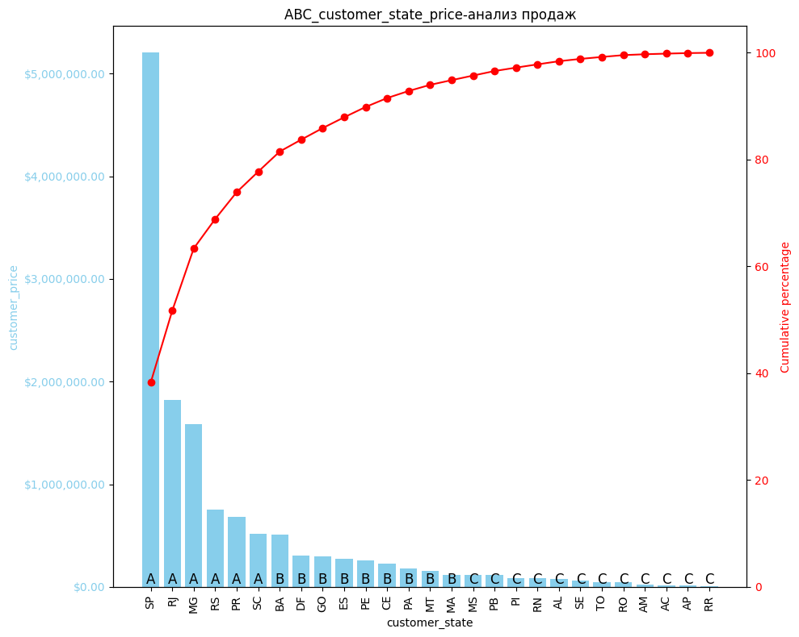
SP: São Paulo (Сан-Паулу)
PR: Paraná (Парана)
MG: Minas Gerais (Минас-Жерайс)
RJ: Рио-де-Жанейро (Рио-де-Жанейро)
RS: Риу-Гранди-ду-Сул (Риу-Гранди-ду-Сул)
SC: Santa Catarina (Санта-Катарина)
BA: Bahia (Баия)
DF: Distrito Federal (Федеральный округ)
PE: Pernambuco (Пернамбуку)
GO: Goiás (Гояс)
ES: Эспириту-Санту (Святой Дух)
MA: Maranhão (Мараньян)
CE: Ceará (Сеара)
MT: Mato Grosso (Мату-Гросу)
PB: Paraíba (Параиба)
RN: Риу-Гранди-ду-Норти (Риу-Гранди-ду-Норти)
Штат: Мату-Гросу-ду-Сул (Мату-Гросу-ду-Сул)
RO: Rondônia (Рондония)
PI: Piauí (Пиауи)
SE: Sergipe (Сержипи)
PA: Pará (Пара)
AM: Amazonas (Амазонас)
AC: Acre (Акри)

Slide 27
АВС5_payment_value (штат покупателя+цена+доставка)
Ошибка
Суммарная выручка: 13591643.70

Slide 28
SP: São Paulo (Сан-Паулу)
PR: Paraná (Парана)
MG: Minas Gerais (Минас-Жерайс)
RJ: Рио-де-Жанейро (Рио-де-Жанейро)
RS: Риу-Гранди-ду-Сул (Риу-Гранди-ду-Сул)
SC: Santa Catarina (Санта-Катарина)
BA: Bahia (Баия)
DF: Distrito Federal (Федеральный округ)
PE: Pernambuco (Пернамбуку)
GO: Goiás (Гояс)
ES: Эспириту-Санту (Святой Дух)
MA: Maranhão (Мараньян)
CE: Ceará (Сеара)
MT: Mato Grosso (Мату-Гросу)
PB: Paraíba (Параиба)
RN: Риу-Гранди-ду-Норти (Риу-Гранди-ду-Норти)
Штат: Мату-Гросу-ду-Сул (Мату-Гросу-ду-Сул)
RO: Rondônia (Рондония)
PI: Piauí (Пиауи)
SE: Sergipe (Сержипи)
PA: Pará (Пара)
AM: Amazonas (Амазонас)
AC: Acre (Акри)

Slide 29
АВС5_delivery(штат покупателя+доставка)
Суммарная выручка: 2251909.54
Штаты покупателей, попавшие в категорию A: Количество наименований штатов покупателей, попавших в категорию A: 8. Штаты покупателей категории A занимают 29.63% от всех штатов покупателей, и приносят около 79.83% прибыли
Штаты покупателей, попавшие в категорию B: Количество наименований штатов покупателей, попавших в категорию B: 8. Штаты покупателей категории B занимают 29.63% от всех штатов покупателей, и приносят около 14.54% прибыли
Штаты покупателей, попавшие в категорию C: Количество наименований штатов покупателей, попавших в категорию C: 11. Штаты покупателей категории C занимают 40.74% от всех штатов покупателей, и приносят около 5.62% прибыли

Slide 30
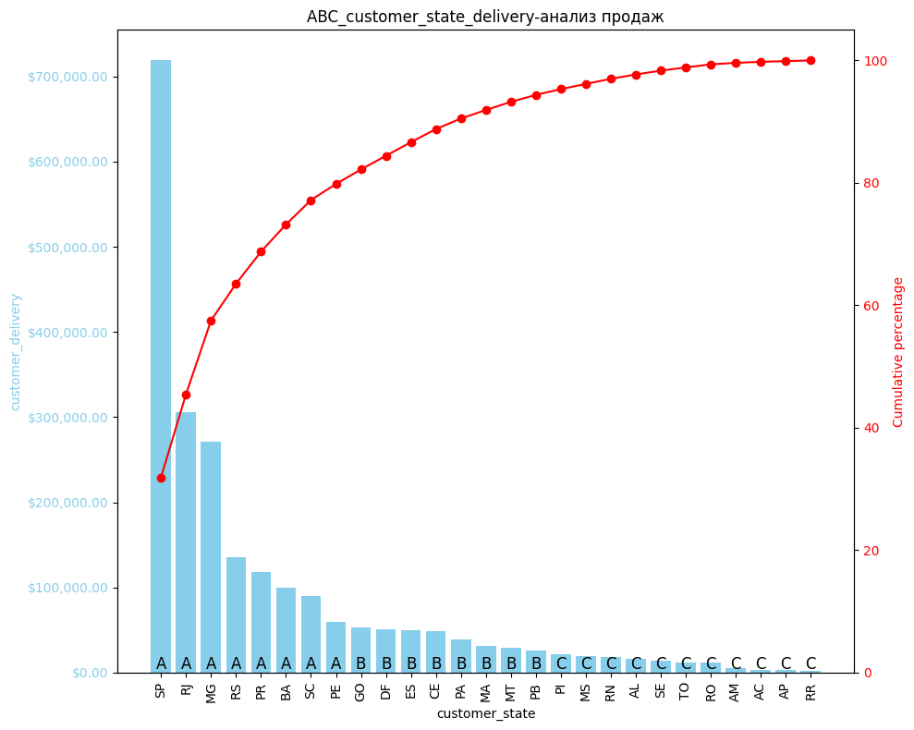
SP: São Paulo (Сан-Паулу)
PR: Paraná (Парана)
MG: Minas Gerais (Минас-Жерайс)
RJ: Рио-де-Жанейро (Рио-де-Жанейро)
RS: Риу-Гранди-ду-Сул (Риу-Гранди-ду-Сул)
SC: Santa Catarina (Санта-Катарина)
BA: Bahia (Баия)
DF: Distrito Federal (Федеральный округ)
PE: Pernambuco (Пернамбуку)
GO: Goiás (Гояс)
ES: Эспириту-Санту (Святой Дух)
MA: Maranhão (Мараньян)
CE: Ceará (Сеара)
MT: Mato Grosso (Мату-Гросу)
PB: Paraíba (Параиба)
RN: Риу-Гранди-ду-Норти (Риу-Гранди-ду-Норти)
Штат: Мату-Гросу-ду-Сул (Мату-Гросу-ду-Сул)
RO: Rondônia (Рондония)
PI: Piauí (Пиауи)
SE: Sergipe (Сержипи)
PA: Pará (Пара)
AM: Amazonas (Амазонас)
AC: Acre (Акри)

Slide 31
Выводы по штатам покупателей:
1. При сравнении результатов АВС5_price и АВС5_delivery отличается как по проценту выручки, так и по входящим в категории штатам
Категория А (Самые важные штаты) : АВС5_price ( 6 штатов, что составляет 22.22% от всех штатов покупателей, и приносят около 77.74% прибыли ). АВС5_delivery (8 штатов, что составляет 29.63% от всех штатов покупателей, и приносят около 79.83% прибыли )Рекомендации: Сохраняйте высокий уровень обслуживания клиентов из этих штатов.; Предлагайте им эксклюзивные акции и скидки.; Инвестируйте в поддержание и укрепление отношений с ключевыми клиентами; Анализируйте, какие маркетинговые каналы наиболее эффективны в этих штатах.; Направляйте больше ресурсов на эти каналы; Оптимизируйте логистические процессы, чтобы обеспечить быструю и надёжную доставку в эти штаты.
Категория В (Важные штаты) : АВС5_price (9 штатов, что составляет 33.33% от всех штатов покупателей, и приносят около 17.13% прибыли ), АВС5_delivery (8 штатов, что составляет 29.63% от всех штатов покупателей, и приносят около 14.54% прибыли ). Рекомендации: Разрабатывайте маркетинговые кампании, направленные на увеличение продаж в этих штатах.; Попытайтесь привлечь новых клиентов; Изучите факторы, препятствующие росту продаж в этих штатах; Разработайте план действий для улучшения ситуации.
Категория С (Перспективные/Менее важные штаты) : АВС5_price ( 12 штатов, что составляет 44.44% от всех штатов покупателей, и приносят около 5.13% прибыли), АВС5_delivery (11 штатов, что составляет 40.74% от всех штатов покупателей, и приносят около 5.62% прибыли) Рекомендовано: Оптимизируйте маркетинговые и логистические затраты в этих штатах; Рассмотрите возможность сокращения инвестиций; Изучите причины низкой эффективности продаж в этих штатах; Рассмотрите возможность применения новых подходов или стратегий
2. Выручка АВС5_price составила 13591643.70$ ,а – АВС5_delive 2251909.54$, сумма этих выручек составляет - 15843553.24 $, - что предположительно составляет доставка – АВС5_delive+price
3. Лидирующими штатами по АВС5_price является - SP: São Paulo (Сан-Паулу), Рио-де-Жанейро (Рио-де-Жанейро), MG: Minas Gerais (Минас-Жерайс), Риу-Гранди-ду-Сул (Риу-Гранди-ду-Сул), PR: Paraná (Парана), Santa Catarina (Санта-Катарина) а по АВС5_delivery - включает такие же штаты, но плюс еще 2 - Bahia (Баия), Pernambuco (Пернамбуку)

Slide 32
Анализ XYZ

Slide 33
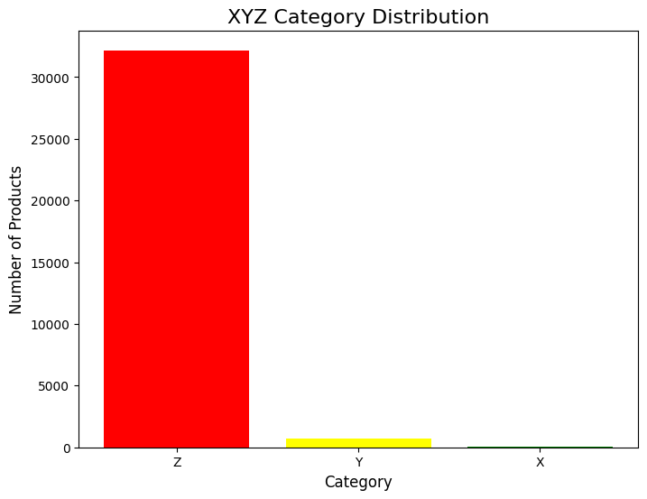
XYZ_product_ID (идентификатор товара)
Количество товаров в каждой категории:
Z - 32174
Y- 737
X - 40

Slide 34
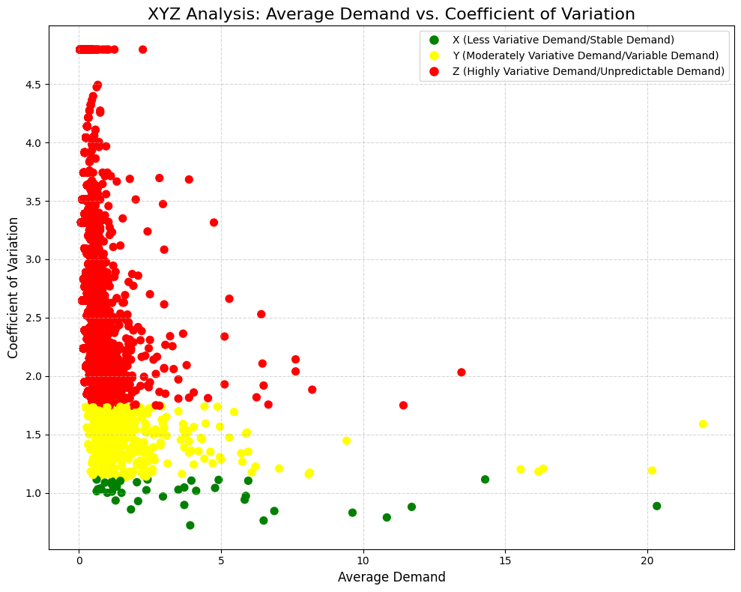

Slide 35
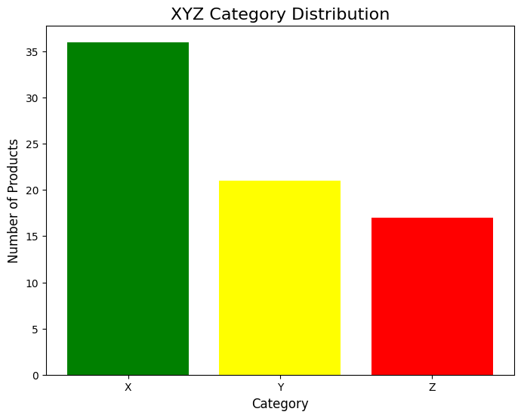
XYZ_product_category_name ( категория товара)
Количество товаров в каждой категории:
X - 36
Y - 21
Z - 17

Slide 36
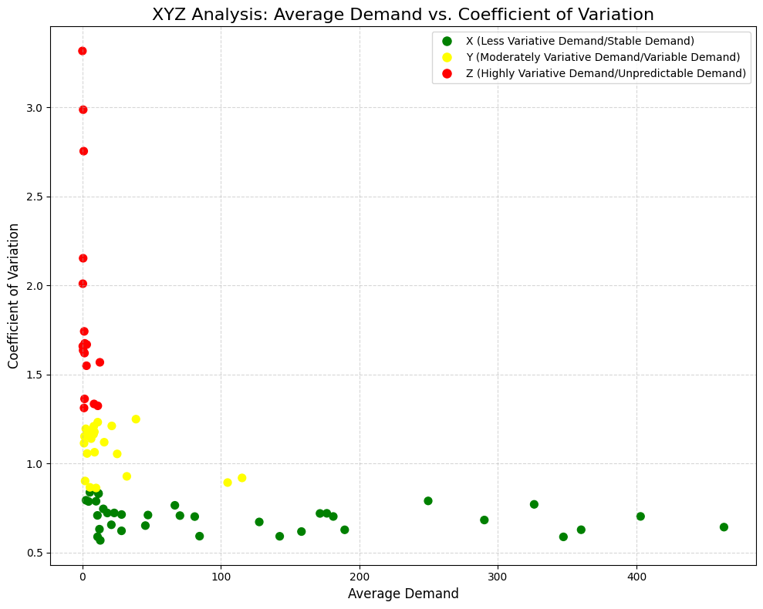

Slide 37
Выводы XYZ по товарам(категории и ID):
1. Категория Х: в группу стабильный спрос входит 40 видов товаров и 36 категорий товаров, они составляют менее 10% от коэффициента вариации. Эти товары продаются регулярно, это визуально также можно отследить на графиках рассеивания(меньший разброс по коэффициенту вариации). Рекомендовано: Планируйте закупки этих товаров на основе среднего спроса; Используйте простые методы прогнозирования (например, скользящее среднее).; Старайтесь поддерживать минимальный страховой запас
2. Категория Y: в группу переменный спрос входит 737 видов товаров и 21 категория товаров, они составляют от 10% до 25% коэффициента вариации. Спрос на эти товары колеблется, но есть определенные закономерности (например, сезонность), это визуально также можно отследить на графиках рассеивания(средний разброс по коэффициенту вариации). Рекомендовано: Планируйте закупки этих товаров более внимательно, учитывая сезонность и другие факторы; Используйте более сложные методы прогнозирования (например, регрессионный анализ); Поддерживайте больший страховой запас.
3. Категория Z: в группу непредсказуемый спрос входит 32174 видов товаров и 17 категорий товаров, они составляют более 25% коэффициента вариации. Эти товары покупают очень редко и нерегулярно, спрос на них совершенно непредсказуем. Визуально также можно отследить на графиках рассеивания(высокий разброс по коэффициенту вариации). Рекомендовано: Закупайте эти товары только под заказ или при наличии специальных предложений; Не держите их на складе в больших количествах; Используйте экспертные оценки и интуицию для планирования закупок.
Вывод: мы видим что большинство конкретных видов товаров не пользуются спросом, стоит сконцентрироваться на ведущих стабильных категориях и выявить какие товары имеют регулярный спрос, перевести интерес покупателей на них

Slide 38
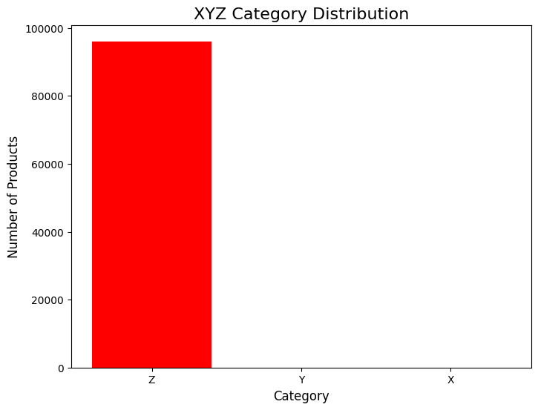
XYZ_product_category_name (индивидуальный номер покупателя)
Количество покупателей в каждой категории:
Z - 96082
Y - 13
X - 1

Slide 39
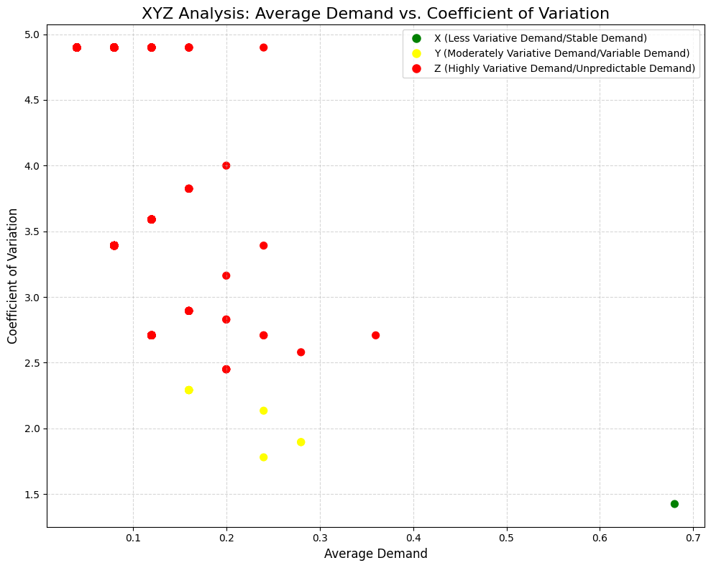

Slide 40
Выводы XYZ по покупателям:
1. Категория Х (Стабильные покупатели): Цель: Удержание, лояльность, увеличение среднего чека. Рекомендации: Персональные предложения и скидки; Программы лояльности и премиум-обслуживание.; Анализ потребностей и предложение дополнительных товаров/услуг; Минимизация риска оттока.
2. Категория Y (Менее стабильные покупатели): Цель: стабилизация спроса, увеличение частоты покупок, перевод в группу X. Рекомендации: Акции и специальные предложения для стимулирования покупок; Анализ причин колебаний спроса и разработка решений; Персонализация маркетинговых кампаний; Мониторинг и анализ активности
. 3. Категория Z (Нерегулярные покупатели): Цель: выявление причин нерегулярности, повторное привлечение, увеличение частоты покупок. Рекомендации: Анализ причин низкой активности (например, неудовлетворённость продуктом/услугой, конкуренция); Маркетинговые кампании по возвращению клиентов; Предложения со скидками и акциями; Оценка возможности отказа от работы с некоторыми клиентами из группы Z, если их обслуживание нерентабельно
Очевидный вывод, практически все покупатели совершают свои покупки нерегулярно, причем большинство делало покупки в одни и те же месяца, но всего несколько раз.

Slide 41
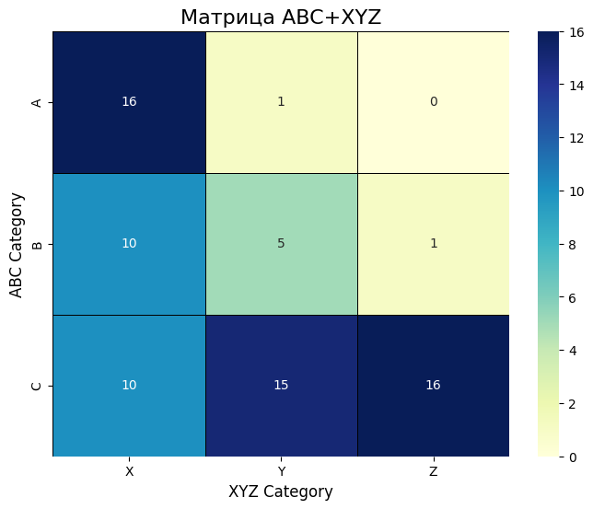
ABC+XYZ1 (категория товаров+цена+доставка)
Доход по категориям
№ | категория | сумма | Кол. товаров
1 | A_X | $12360365.20 | 16
2 | A_Y | $277741.71 | 1
3 | B_X | $1499050.01 | 10
4 | B_Y | $642437.92 | 5
5 | B_Z | $232799.43 | 1
6 | C_X | $357963.85 | 10
7 | C_Y | $288368.94 | 15
8 | C_Z | $184826.18 | 16

Slide 42
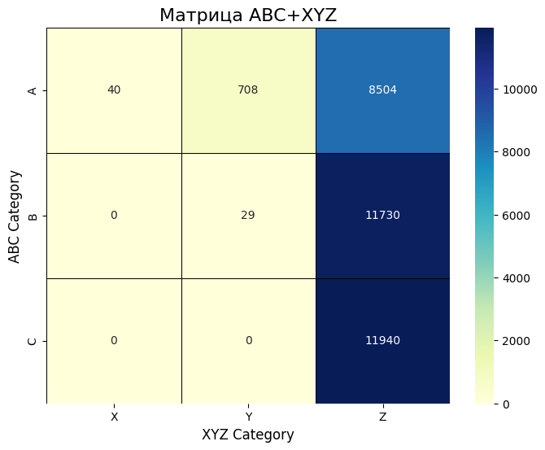
ABC+XYZ2 (цена+доставка+идентификатор товара))
Доход по категориям
№ | категория | сумма | Кол. товаров
1 | A_X | $459920.88 | 40
2 | A_Y | $2523593.47 | 708
3 | A_Z | $9691184.12 | 8504
4 | B_Y | $7976.16 | 29
5 | B_Z | $2368662.53 | 11730
6 | C_Z | $792216.08 | 11940

Slide 43
Выводы АВС+XYZ по товарам (категории и ID)
Группа A (Товары с высокой ценностью - обеспечивают большую часть выручки): AX (Высокая ценность, стабильный спрос): Описание: Товары-хиты, пользующиеся постоянным спросом и приносящие основную прибыль. Рекомендации: Постоянный мониторинг: отслеживание спроса и запасов, чтобы избежать дефицита или излишков. Автоматическое пополнение: Использование систем автоматического пополнения запасов. Оптимизация цены: тестирование различных ценовых стратегий для максимизации прибыли. Поддержание качества: уделение особого внимания качеству товаров и удовлетворенности клиентов. Минимальные маркетинговые усилия: поддержка бренда и информирование о новинках.
AY (Высокая ценность, умеренно стабильный спрос): Описание: Товары, приносящие большую часть выручки, но спрос на которые подвержен сезонным или другим колебаниям. Рекомендации: Прогнозирование спроса: использование исторических данных и сезонных моделей для прогнозирования спроса. Страховой запас: Создание страхового запаса для удовлетворения пикового спроса. Маркетинговые акции: планирование маркетинговых акций и скидок для стимулирования спроса в периоды спада. Гибкая ценовая политика: изменение цен в зависимости от спроса и конкуренции.
AZ (Высокая ценность, нестабильный спрос): Описание: Товары, приносящие большую часть выручки, но спрос на которые очень непредсказуем. Рекомендации: Ограниченный запас: Поддержание минимального необходимого запаса для удовлетворения спроса. Быстрое реагирование: Готовность быстро реагировать на изменения спроса. Анализ причин: изучение факторов, влияющих на непредсказуемость спроса (например, мода, тренды). Специальные условия: Продажа под заказ или по предоплате. Оценка рисков: Оценка риска убытков от неликвидного товара.
Группа B (товары со средней ценностью — вносят заметный вклад в выручку): BX (Средняя ценность, стабильный спрос): Описание: Товары, пользующиеся стабильным спросом и вносящие заметный вклад в общую выручку. Рекомендации: Автоматизированное управление запасами: поддержание оптимального уровня запасов с помощью автоматизированных систем. Конкурентный анализ: мониторинг цен конкурентов и поддержание конкурентоспособных цен. Оптимизация логистики: Сокращение затрат на хранение и доставку. Умеренная реклама: Поддержка спроса за счет участия в акциях.
BY (Средняя ценность, умеренно стабильный спрос): Описание: Товары, которые вносят заметный вклад в выручку, но спрос на которые подвержен колебаниям. Рекомендации: Прогнозирование спроса: использование исторических данных для прогнозирования спроса и корректировки запасов. Специальные предложения: Предоставление скидок и бонусов в периоды спада спроса. Таргетированная реклама: использование таргетированной рекламы для привлечения новых покупателей. Совместные продажи: предложение этих товаров вместе с более популярными (AX).

Slide 44
BZ (Средняя ценность, нестабильный спрос): Описание: Товары, которые вносят заметный вклад в выручку, но спрос на которые непредсказуем. Рекомендации: Минимальный запас: Поддержание минимально необходимого запаса. Отслеживание трендов: Анализ рынка и моды для прогнозирования спроса Распродажи: регулярные распродажи для избавления от неликвидных товаров. Оценка рентабельности: Решение о целесообразности дальнейшей продажи этих товаров.
Группа C (Товары с низкой ценностью - вносят небольшой вклад в выручку): CX (Низкая ценность, стабильный спрос): Описание: Товары, которые продаются медленно, но стабильно.. Рекомендации: Сокращение запасов: Поддержание минимального запаса. Упрощенная логистика: Объединение доставки с другими товарами. Кросс-продажи: Предложение в комплекте с более популярными товарами. Снижение цен: Скидки для стимулирования продаж.
CY (Низкая ценность, умеренно стабильный спрос): Описание: Товары, которые продаются с переменным успехом. Рекомендации: Анализ рынка: Определение причин низкого спроса. Эксперименты: Попытки стимулирования спроса с помощью различных акций. Оценка рентабельности: Принятие решения о целесообразности дальнейшей продажи. Снижение запасов: Поддержание минимально необходимого запаса.
CZ (Низкая ценность, нестабильный спрос): Описание: Товары, которые практически не продаются и имеют непредсказуемый спрос. Рекомендации: Распродажа: Предложение с большими скидками для освобождения склада. Утилизация: Утилизация неликвидного товара. Отказ от продажи: Исключение товара из ассортимента.

Slide 45
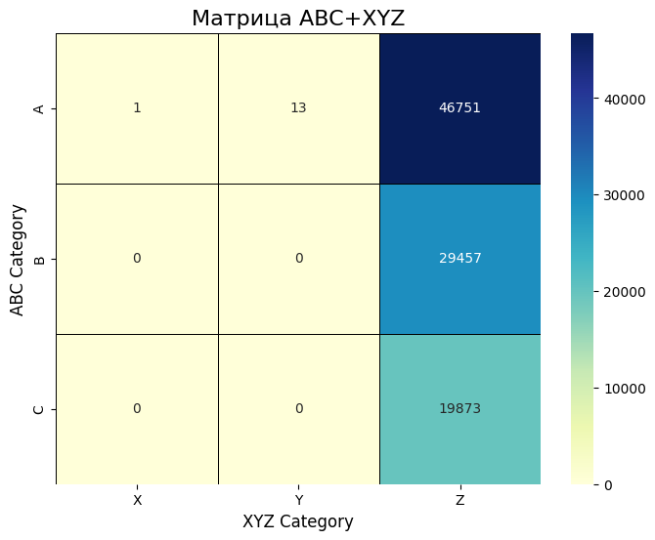
ABC+XYZ3 (уникальный ID покупателя+цена(с учетом рассрочки)+доставка)
Доход по категориям
№ | категория | сумма | Количество человек
1 | A_X | $927.63 | 1
2 | A_Y | $10279.39 | 13
3 | A_Z | $12795839.32 | 46751
4 | B_Z | $2401358.00 | 29457
4 | C_Z | $800467.78 | 19873

Slide 46
Выводы АВС+XYZ по покупателям:
Группа A (Самые ценные клиенты): AX (Стабильно ценные): Описание: Клиенты, приносящие наибольшую выручку, с наиболее стабильным и предсказуемым спросом. Рекомендации: Премиум-обслуживание: Выделенный менеджер, приоритетная поддержка. Персонализированные предложения: эксклюзивные скидки, бонусы, акции, соответствующие их потребностям. Ранний доступ: Новые продукты, услуги, функции. Программы лояльности: VIP-статус, повышенные бонусы, специальные мероприятия. Регулярная обратная связь: стремитесь понять их потребности и улучшить сервис.
AY (Ценные с умеренной стабильностью): Описание: Клиенты, приносящие высокую прибыль, но с менее предсказуемым спросом. Рекомендации: Анализ поведения: выясните причины колебаний спроса (например, сезонность, акции конкурентов). Стимулирующие предложения: скидки, бонусы, акции для поддержания интереса. Индивидуальная коммуникация: предложения, адаптированные к их потребностям и предыдущим покупкам. Оптимизация процессов: Улучшение обслуживания, упрощение процесса покупки.
AZ (Ценные, но нестабильные): Описание: Клиенты, приносящие высокую прибыль, но с очень непредсказуемым спросом. Рекомендации: Глубокий анализ: выясните причины нестабильного спроса (например, высокая чувствительность к цене, смена поставщиков). Персонализированные предложения: адаптируйте предложения к их потребностям и обстоятельствам. Постоянный мониторинг: отслеживайте их активность и своевременно реагируйте на изменения. Оценка риска: оцените риск потери этих клиентов и разработайте план действий.
Группа B (Важные клиенты): BX (Важные и стабильные): Описание: Клиенты, вносящие значительный вклад в выручку и имеющие стабильный спрос. Рекомендации: Развитие отношений: Предоставление персонального сервиса, предвосхищение потребностей. Апсейл и кросс-сейл: предложение дополнительных товаров/услуг, повышающих средний чек. Программы лояльности: Стимулирование повторных покупок. Обратная связь: Сбор информации о потребностях и предпочтениях.
BY (Важные с умеренной стабильностью): Описание: Клиенты, вносящие значительный вклад в выручку, но с умеренной стабильностью спроса. Рекомендации: Анализ колебаний: Выявление факторов, влияющих на изменения спроса. Маркетинговые кампании: акции, скидки, предложения, направленные на стимулирование спроса в периоды спада. Персонализированный контент: информирование о новых продуктах, акциях, мероприятиях.

Slide 47
BZ (Важные, но нестабильные): Описание: Клиенты, вносящие значительный вклад в выручку, но с очень непредсказуемым спросом. Рекомендации: Глубокий анализ: изучение мотивов покупок, факторов, влияющих на решения. Программы лояльности: С фокусом на стимуляцию регулярных покупок. Обратная связь: Регулярный опрос о потребностях и удовлетворенности. Упреждающие меры: Предложение помощи и поддержки.
Группа C (Менее важные клиенты): CX (Менее важные, но стабильные): Описание: Клиенты, которые вносят небольшой вклад в выручку, но имеют предсказуемый спрос. Рекомендации: Автоматизация: Использование автоматизированных систем для обслуживания. Стандартные предложения: Акции, скидки для всех клиентов. Стимулирование роста: Предложение более дорогих продуктов, услуг.
CY (Менее важные с умеренной стабильностью): Описание: Клиенты, вносящие небольшой вклад в выручку, с умеренной стабильностью спроса. Рекомендации: Таргетированные кампании: Предложения, основанные на их интересах. Скидки и акции: На стимулирование повторных покупок. Улучшение обслуживания: Повышение лояльности.
CZ (Менее важные и нестабильные): Описание: Клиенты, которые вносят наименьший вклад в выручку и спрос на которых непредсказуем. Рекомендации: Стандартизация: Обслуживание только через автоматизированные системы. Оценка затрат: Определение рентабельности работы с этими клиентами. Оптимизация: Снижение затрат на маркетинг и обслуживание. Возможное исключение: в случае нерентабельности прекращение обслуживания.

Slide 49
RFM анализ

Slide 50
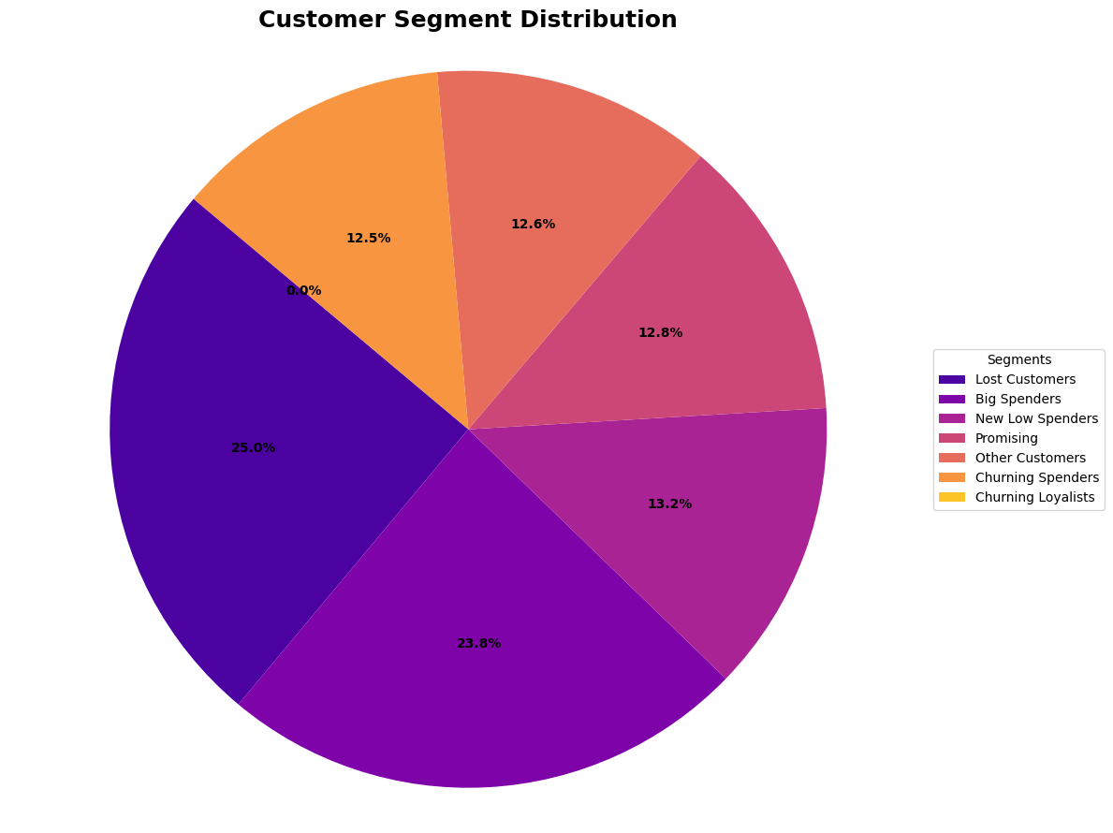
RFM анализ (price)
'Lost Customers: Клиенты, которых, вероятно, потеряли - Количество клиентов: 23886'
'Big Spenders: Клиенты, которые тратят много денег - Количество клиентов: 22742'
'New Low Spenders: Недавние покупатели, делающие небольшие покупки - Количество клиентов: 12587'
'Promising: Совершают покупки недавно, но редко - Количество клиентов: 12253'
'Other Customers: Клиенты, не вошедшие ни в один из сегментов выше - Количество клиентов: 12022'
'Churning Spenders: Клиенты, которые тратили много денег, но перестали совершать новые покупки - Количество клиентов: 11929'
'Churning Loyalists: Лояльные клиенты, которые перестали совершать новые покупки - Количество клиентов: 1'

Slide 51
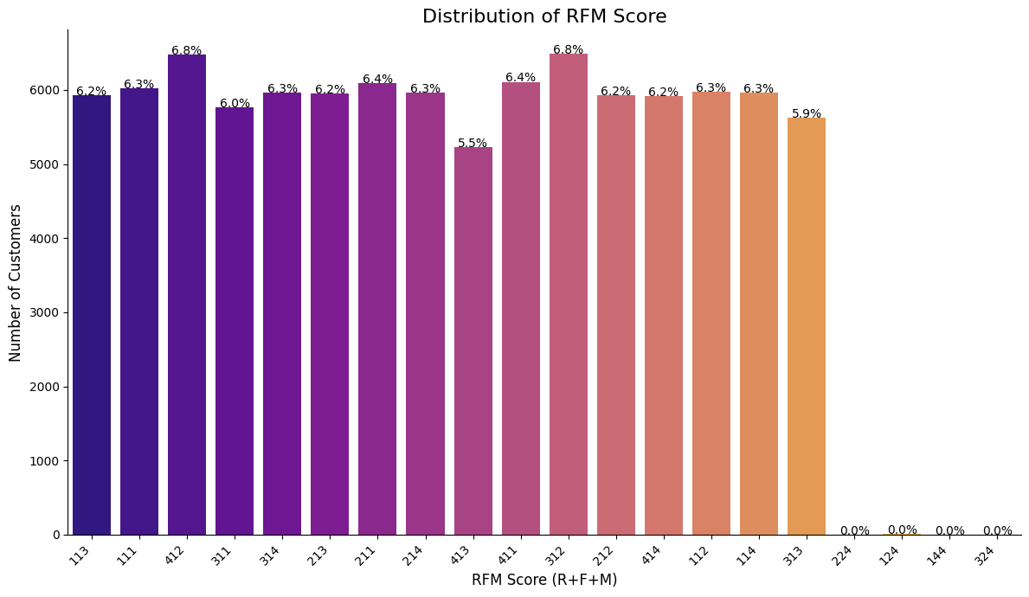
Над каждым столбцом указан процент клиентов, имеющих данный RFM-скор, от общего числа клиентов

Slide 52
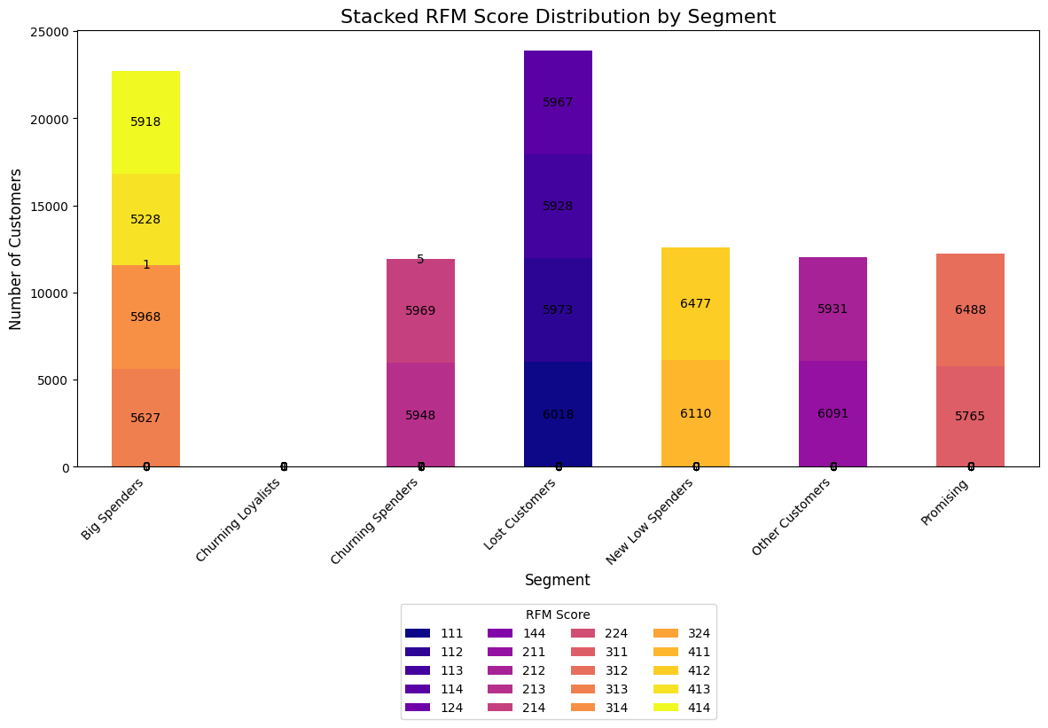
Показывает распределение RFM_Score по каждому сегменту

Slide 53
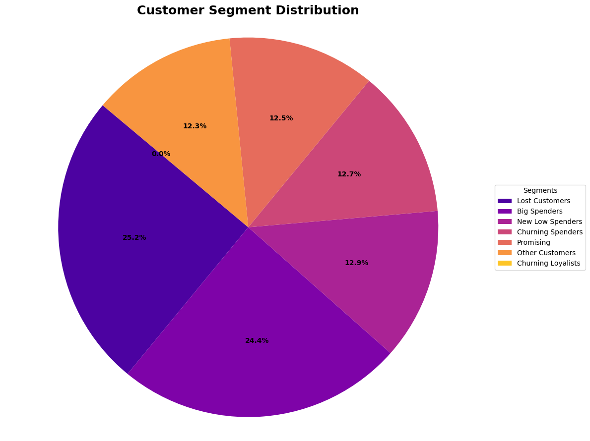
RFM анализ(payment_value(цена+доставка))
'Lost Customers: Клиенты, которых, вероятно, потеряли - Количество клиентов: 24179'
'Big Spenders: Клиенты, которые тратят много денег - Количество клиентов: 23460'
'New Low Spenders: Недавние покупатели, делающие небольшие покупки - Количество клиентов: 12407'
'Churning Spenders: Клиенты, которые тратили много денег, но перестали совершать новые покупки - Количество клиентов: 12167'
'Promising: Совершают покупки недавно, но редко - Количество клиентов: 12047'
'Other Customers: Клиенты, не вошедшие ни в один из сегментов выше - Количество клиентов: 11834'
'Churning Loyalists: Лояльные клиенты, которые перестали совершать новые покупки - Количество клиентов: 1'

Slide 54
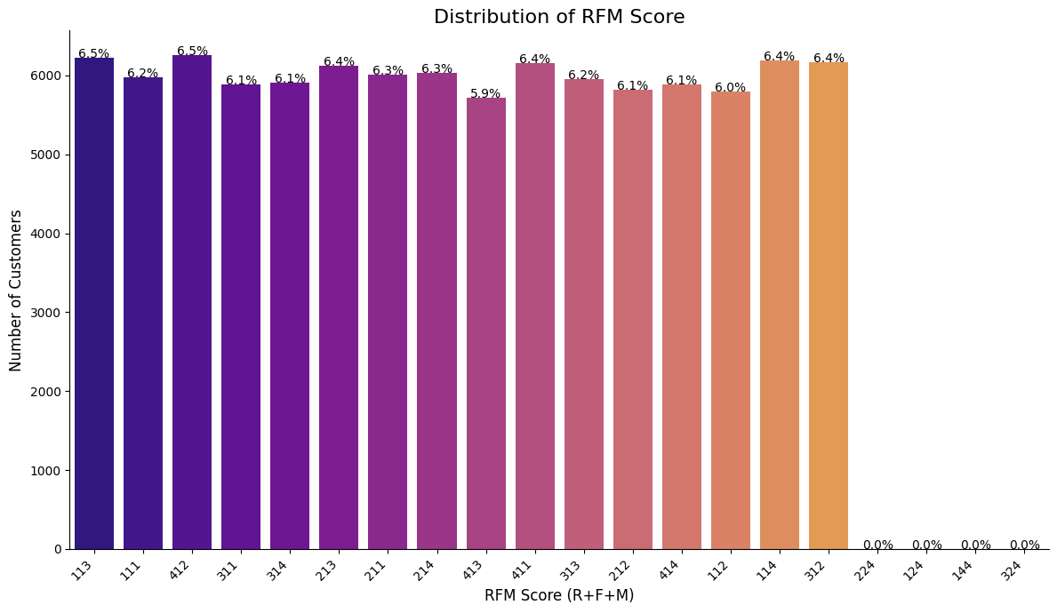
Над каждым столбцом указан процент клиентов, имеющих данный RFM-скор, от общего числа клиентов

Slide 55

Показывает распределение RFM_Score по каждому сегменту

Slide 56
Выводы RFM_price и RFM_paument_value:
Best Customers 'Самые ценные клиенты, которых нужно удерживать и вознаграждать ': Удерживайте этих клиентов, предлагая эксклюзивные вознаграждения, персонализированные предложения и VIP-обслуживание. Предлагайте программу лояльности с особыми привилегиями, чтобы они и дальше чувствовали себя ценными. (отсутствуют по обоим анализам)
Loyal Customers 'Лояльные клиенты, которые покупают регулярно ': Поддерживайте лояльность, предлагая скидки за повторные покупки, персональные рекомендации и ранний доступ к новинкам. Создайте коммьюнити для лояльных клиентов, где они смогут общаться и делиться опытом. (отсутствуют по обоим анализам)
Big Spenders 'Клиенты, которые тратят много денег ': Поощряйте крупные траты, предлагая товары премиум-класса, VIP-консультации и возможность предварительного заказа. Персонализируйте предложения на основе их прошлых покупок, предлагая сопутствующие товары и услуги.
New Big Spenders 'Новые клиенты, сразу начинающие тратить большие суммы ‘ : Укрепите их интерес, предлагая специальные приветственные бонусы и рекомендации по популярным товарам. Предоставьте им отличный сервис, чтобы они захотели вернуться и продолжить тратить. (отсутствуют по обоим анализам)
New Low Spenders 'Недавние покупатели, делающие небольшие покупки ‘ : Стимулируйте рост трат, предлагая скидки на более дорогие товары или бесплатную доставку при достижении определенной суммы. Проанализируйте их покупки и предложите товары, которые могут повысить средний чек.
New Customers 'Недавние покупатели, которых нужно вовлекать ': Вовлекайте их, предлагая приветственные скидки, полезный контент и помощь в освоении ваших продуктов. Убедитесь, что они получают положительный опыт от первого взаимодействия с вашим брендом. (отсутствуют по обоим анализам)
Lost Customers 'Клиенты, которых, вероятно, потеряли ': Попытайтесь вернуть их, предлагая специальные скидки, бонусы за возвращение и возможность высказать свои претензии. Спросите их, что пошло не так, и предложите решение проблемы.
Churning Loyalists 'Лояльные клиенты, которые перестали совершать новые покупки ': Верните их интерес, предлагая персональные скидки на их любимые товары и напоминания о преимуществах вашей программы лояльности. Проведите опрос, чтобы узнать, что их оттолкнуло, и предложите решение.

Slide 57
Churning Spenders 'Клиенты, которые тратили много денег, но перестали совершать новые покупки ': Реактивируйте их интерес, предлагая эксклюзивные предложения на товары, которые они раньше покупали, и информацию о новинках в их любимых категориях. Узнайте причину ухода и предложите улучшенные условия.
Discount Shoppers 'Покупают недавно, но тратят мало ': Повышайте их средний чек, предлагая скидки при покупке нескольких товаров или более дорогих аналогов. Используйте акции и распродажи, чтобы привлечь их внимание к новым продуктам. (отсутствуют по обоим анализам)
Promising 'Совершают покупки недавно, но редко ': Стимулируйте активность, предлагая скидки на первую покупку, эксклюзивные предложения для новых подписчиков и полезный контент, соответствующий их интересам. Создайте приветственную серию писем, чтобы познакомить их с вашим брендом.
Resurrect Spenders 'Давно не покупали, но тратили много ': Верните их, предложив эксклюзивные скидки и бонусы, а также напомните о преимуществах вашего бренда и изменениях, которые произошли с момента их последней покупки. Предложите им VIP-обслуживание в качестве бонуса за возвращение. (отсутствуют по обоим анализам)
Frequent Low Spenders 'Часто покупают, но тратят мало денег за одну покупку ': Увеличьте их средний чек, предлагая пакетные предложения, акции “купи больше - плати меньше” и рекомендации по более дорогим товарам. Предложите бесплатную доставку при достижении определенной суммы заказа. (отсутствуют по обоим анализам)
Mid-Range 'Клиенты со средними показателями по всем трем параметрам': Стимулируйте их активность, предлагая персонализированные рекомендации, скидки на товары, которые могут их заинтересовать, и участие в конкурсах и акциях. Проведите анализ их поведения и предложите индивидуальные бонусы. (отсутствуют по обоим анализам)
Other Customers'Клиенты, не вошедшие ни в один из сегментов выше': Проведите более детальный анализ их поведения, чтобы выявить подсегменты и разработать индивидуальные стратегии для каждой группы. Используйте опросы и аналитику, чтобы лучше понять их потребности и предпочтения.

